Slide 1
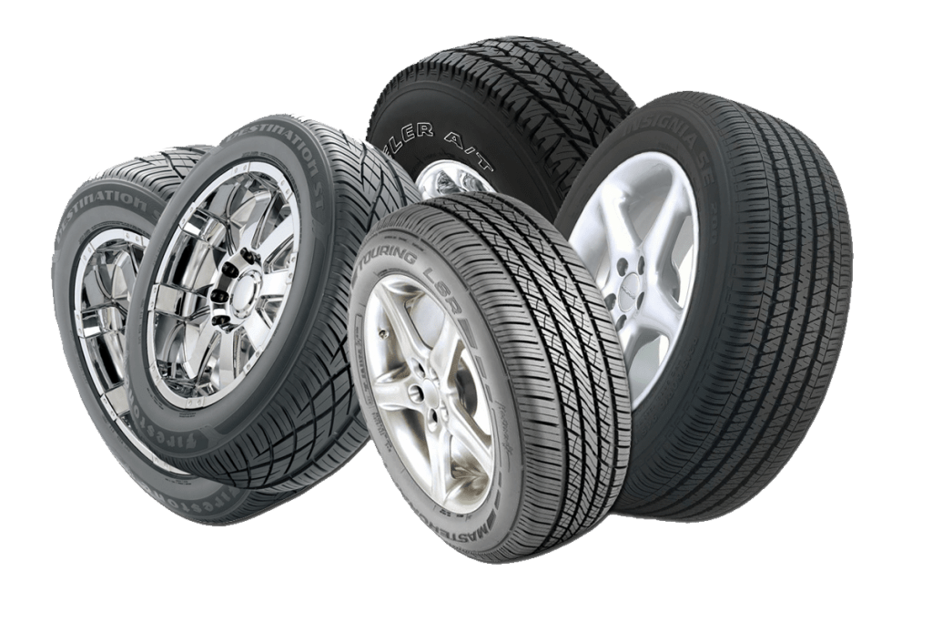
Маркировка автомобильных шин
Учитель: Иванов Александр Андросьевич

Slide 2
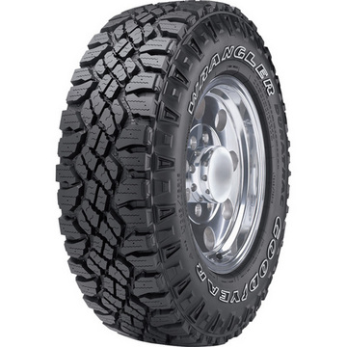
H
B – ширина протектора (ширина шины), в мм
Н – высота боковины, в % от ширины протектора
d – диаметр внутреннего отверстия в шине (диаметр диска), в дюймах
d
D
D – диаметр колеса, в мм
H
B

Slide 3
Для маркировки автомобильных шин применяется единая система обозначений. Первое число означает ширину В шины (ширину протектора) в миллиметрах (см. рисунок). Второе число — отношение высоты боковины Н к ширине шины В в процентах. Последующая буква указывает конструкцию шины. Например, буква R означает, что шина радиальная, то есть нити каркаса в боковине шины расположены вдоль радиусов колеса. На всех легковых автомобилях применяются шины радиальной конструкции. За обозначением типа конструкции шины идёт число, указывающее диаметр диска колеса в дюймах (в одном дюйме 25,4 мм). По сути, это диаметр d внутреннего отверстия в шине. Таким образом, общий диаметр колеса D легко найти, зная диаметр диска и высоту боковины. Возможны
дополнительные маркировки, означающие
допустимую нагрузку на шину, сезонность
использования, тип дорожного покрытия
и другие. Завод производит внедорожники
и устанавливает на них шины с
маркировкой 265/70 R17.
Завод допускает установку шин с
другими маркировками. В таблице
показаны разрешённые
размеры шин.

Slide 4
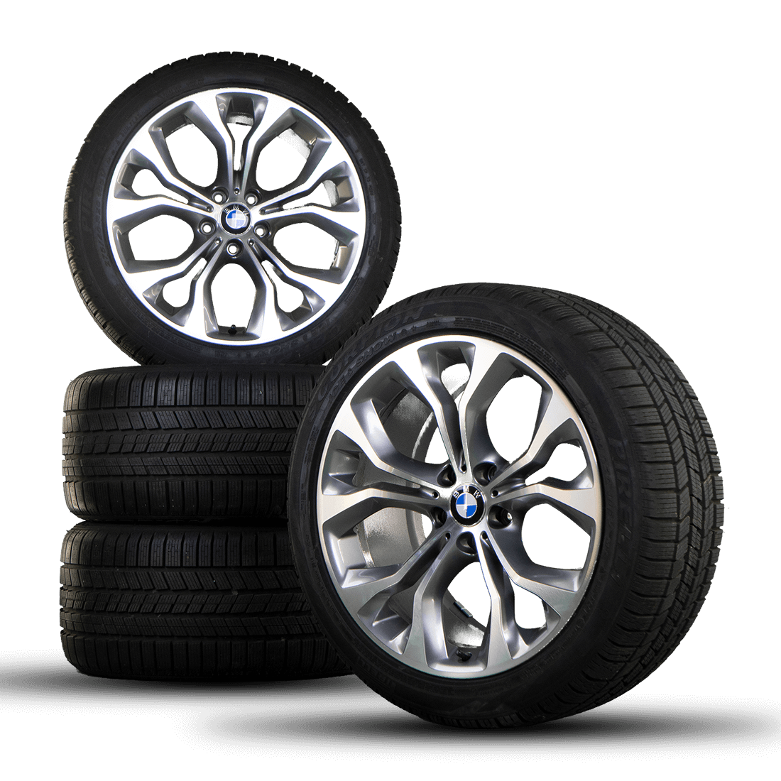
 | 17 | 18 | 20
265 | 265/70 | 265/65 | -
275 | 275/70, 275/65 | 275/65, 275/60 | 275/55
285 | 285/65, 285/60 | 285/60 | 285/50
Диаметр диска
(дюймы)
Ширина
шины (мм)

Slide 5
Прежде, чем решать задачи, давайте выпишем все величины и формулы, которые нам понадобятся, из условия задачи:
По условию шина с завода имеет маркировку 265/70 R17
В — ширина протектора, в мм, В = 265 мм
Н — высота боковины, при этом Н/В = 70% или Н = В×0,70
d — диаметр диска в дюймах, d = 17 дюймов, 1 дюйм = 25,4 мм
D — диаметр колеса, в мм, по можно понять, что
D = 2H + d
185,5
431,8
185,5
265

Slide 6
Задание 1.
Какой наименьшей ширины шины можно устанавливать на автомобиль, если диаметр диска равен 20 дюймов?
 | 17 | 18 | 20
265 | 265/70 | 265/65 | -
275 | 275/70, 275/65 | 275/65, 275/60 | 275/55
285 | 285/65, 285/60 | 285/60 | 285/50
Диаметр диска
(дюймы)
Ширина
шины (мм)
Ответ: 275

Slide 7
Задание 2
Найдите диаметр колеса автомобиля, выходящего с завода. Ответ дайте в миллиметрах.
Решение
1) Переведём значение d из дюймов в мм:
d = 17× 25,4 = 431,8 мм;
2) Найдём Н:
Н = В×0,70 = 265×0,7 = 185,5 мм;
3) Напоминаю, что D = 2H + d
Найдём D = 2×185,5 + 431,8 = 802,8 мм.
185,5
431,8
802,8
185,5
Ответ: 802,8
265

Slide 8
Задание 3
На сколько миллиметров увеличится диаметр колеса, если заменить шины, установленные на заводе, на шины 275/70 R17?
Решение
Это задание практически повторяет задание 2, опять нужно найти диаметр колеса D, но для шины 275/70 R17, а затем найти разницу между ним и диаметром колеса с завода (265/70 R17), найденным в задании 2.
1) Из задания 2: D = 802,8мм (шина с завода);
2) Новая шина отличается только шириной шины В = 275 мм, тогда рассчитаем Н = В×0,70 = 275×0,7 = 192,5 мм и D = 2H + d = 2×192,5 +431,8 = 816,8 мм;
3) Найдём на сколько увеличится диаметр колеса:
816,8 – 802,8 = 14 мм.
Ответ: 14

Slide 9
Задание 4
На сколько метров увеличится путь, пройденный автомобилем, когда колесо сделает 1000 оборотов, если заменить шины, установленные на заводе, шинами с маркировкой 275/70 R17? Округлите результат до целых.
Решение
В этом задании нужно чётко понять, что 1 оборот колеса — это длина окружности (колеса). Из курса геометрии мы знаем, что длина окружности вычисляется по формуле: С = 2πr, где r в нашей задаче — радиус колеса, при этом, надеюсь все понимают, что диаметр колеса D = 2r.
Тогда формула перепишется в следующем виде: С = Dπ — это и есть путь 1 оборота колеса, а если колесо сделает 1000 оборотов, путь автомобиля будет равен 1000× Dπ.
Итак, наша задача заключается в том, чтобы найти путь автомобиля, равный 1000 оборотам колеса с завода (265/70 R17) и 1000 оборотам колеса с маркировкой 275/70 R17, и сравнить их.

Slide 10
1) Для колеса с маркировкой 265/70 R17:
1000 × Dπ = 1000 ×802,8π = 802 800π (D = 802,8 мм — из задания 2)
2) Для колеса с маркировкой 275/70 R17:
1000 × Dπ = 1000 ×816,8π = 816 800π (D = 816,8 мм — из задания 3)
Не спешите умножать на значение π = 3,14, ещё успеется…
3) Их разница: 816 800π - 802 800π = 14000π.
Умножим на π:
14000π = 14000 ×3,14 = 43 960 мм.
Переведём в м: 43960 мм = 43,96 м.
В задаче требуется округлить до целых, итого 44 м.
Ответ: 44

Slide 11
Задание 5
Спидометр автомобиля, собранного на заводе, показывает скорость точно. На сколько процентов показания спидометра будут отличаться от реальной скорости, если заменить шины, установленные на заводе, шинами с маркировкой 275/70 R17? Округлите результат до десятых.
Решение
Решим эту задачу, как обычную задачу на проценты, будем снова использовать значения диаметров колёс, найденных в заданиях 2 и 3.

Slide 12
1) Пусть для автомобиля с колесом с завода (265/70 R17), D = 802,8 мм скорость составляет 100 %, а для автомобиля с колесом маркировки 275/70 R17 с D = 816,8 мм скорость x %.
802,8 — 100 %
816,8 — x %
Составим и решим уравнение:
802,8х = 816,8×100
х = 101,74 (приближенно до сотых)
2) Найдём изменение скорости 101,74 – 100 = 1,74 %, результат округлим до десятых, получим 1,7 %.
Ответ: 1,7

Slide 13
Самостоятельная работа

Slide 14
Для маркировки автомобильных шин применяется единая система обозначений (см. таблицу). Первое число означает ширину В шины (ширину протектора) в миллиметрах (см. рисунок). Второе число — отношение высоты боковины Н к ширине шины В в процентах. Последующая буква указывает конструкцию шины. Например, буква R означает, что шина радиальная, то есть нити каркаса в боковине шины расположены вдоль радиусов колеса. На всех легковых автомобилях применяются шины радиальной конструкции. За обозначением типа конструкции шины идёт число, указывающее диаметр диска колеса в дюймах (в одном дюйме 25,4 мм). По сути, это диаметр d внутреннего отверстия в шине. Таким образом, общий диаметр колеса D легко найти, зная диаметр диска и высоту боковины. Возможны дополнительные маркировки, означающие допустимую нагрузку на шину, сезонность использования, тип дорожного покрытия и другие. Завод производит легковые автомобили определённой модели и устанавливает на них шины с маркировкой 175/60 R15. Завод допускает установку шин с другими маркировками. В таблице показаны разрешённые размеры шин.
H
d
D
H
B

Slide 15
 | 14 | 15 | 16
165 | 165/70 | 165/60,165/65 | не разр.
175 | 175/65 | 175/60 | не разр.
185 | 185/60 | 185/55 | 185/50
195 | 195/60 | 195/55 | 195/45
205 | не разр. | не разр. | 205/45
Диаметр диска
(дюймы)
Ширина
шины (мм)

Slide 16
1. Какой наименьшей ширины шины можно устанавливать на автомобиль, если диаметр диска равен 16 дюймам? Ответ дайте в миллиметрах.
2. На сколько миллиметров радиус колеса с маркировкой 195/60 R14 больше, чем радиус колеса с маркировкой 165/70 R14?
3. Найдите диаметр D колеса автомобиля, выходящего с завода. Ответ дайте в сантиметрах.
4. На сколько миллиметров уменьшится диаметр D колеса, если заменить шины, установленные на заводе, шинами с маркировкой 195/45 R16?
5. На сколько процентов увеличится пробег автомобиля при одном обороте колеса, если заменить шины, установленные на заводе, шинами с маркировкой 195/55 R15? Округлите результат до десятых.

